Slide 1
Методи скалярної оптимізації радіосистем та їх параметрів

Slide 2
Постановка задачі оптимізації

Slide 3
Моделі каналу передачі

Slide 4
Реакція системи на зовнішні впливи

Slide 5
Задача фільтрації сигналу

Slide 6
Обмеження та умовна оптимізація

Slide 7
Задача оцінки параметрів сигналу

Slide 8
Задача ідентифікації

Slide 9
Задача ідентифікації

Slide 10
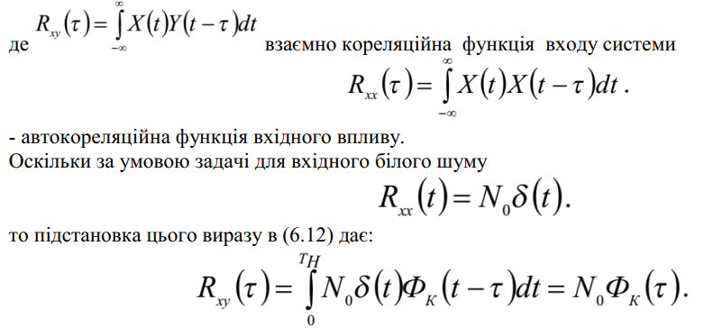
Задача ідентифікації

Slide 11
Задача виявлення сигналу

Slide 12
Методи скалярної оптимізації. Безумовний метод

Slide 13
Реалізація безумовної оптимізації

Slide 14
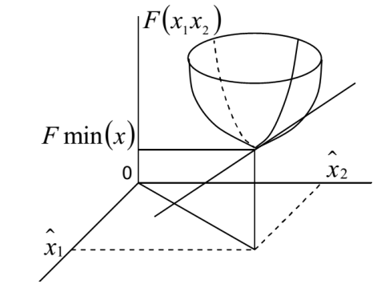
Варіанти цільової функції

Slide 15
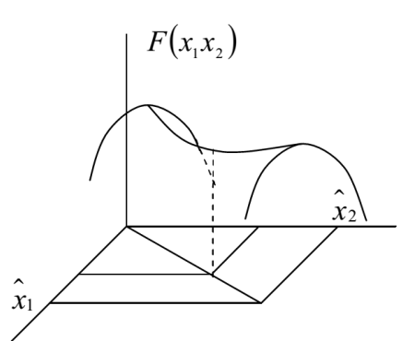
Варіанти цільової функції

Slide 16
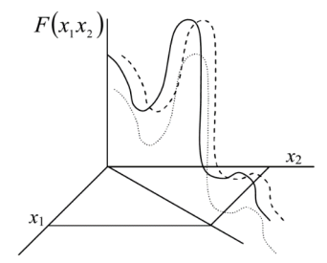
Варіанти цільової функції

Slide 17
Умовна скалярна оптимізація

Slide 18
Методи пошуку екстремуму функції

Slide 19
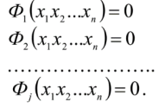
Умовний метод оптимізації при обмеженнях типу рівностей( метод Лагранжа)

Slide 20
Метод Лагранжа

Slide 21
Метод Лагранжа

Slide 22
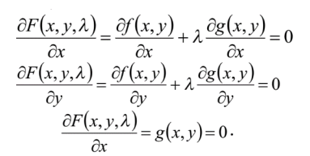
Метод Лагранжа

Slide 23
Оптимізація форми сигналу

Slide 24
Оптимізація форми сигналу

Slide 25
Оптимізація форми сигналу

Slide 26
Оптимізація форми обгинаючої радіоімпульса

Slide 27
Критерій оптимізації

Slide 28
Формування цільової функції

Slide 29
